Slide 1
Geräteraum-Manager
Impressum:
Verantwortlich für den Inhalt: Jonas Wibowo & Frederik Bükers
Grafiken: Nao Matsuyama (WIMASU)
Jahr: 2019
Version: 1.0
Der Geräteraum-Manager ist ein Kooperationsprojekt der Unfallkasse Nord und WIMASU.

Slide 2
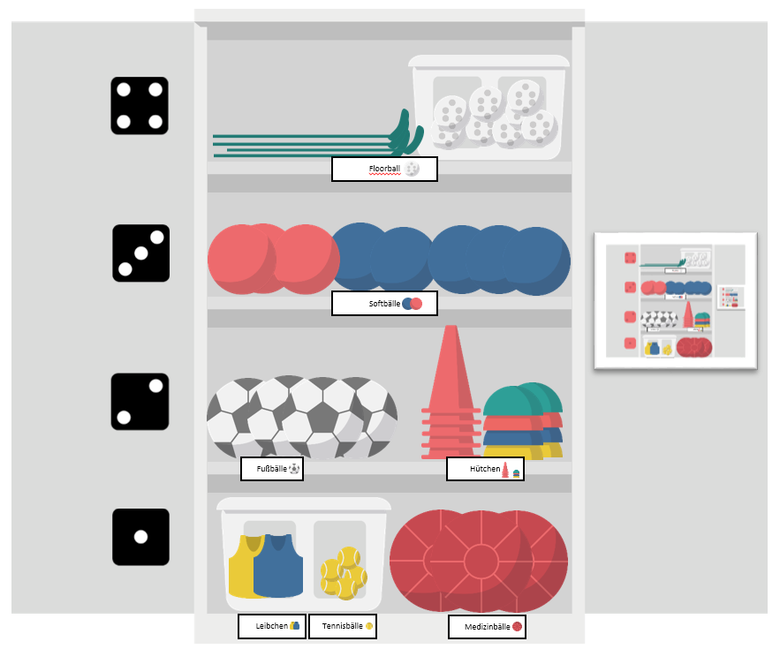
Geräteraum-Manager
Impressum:
Verantwortlich für den Inhalt: Jonas Wibowo & Frederik Bükers
Grafiken: Nao Matsuyama (WIMASU)
Jahr: 2019
Version: 1.0
Der Geräteraum-Manager ist ein Kooperationsprojekt der Unfallkasse Nord und WIMASU.

Slide 3
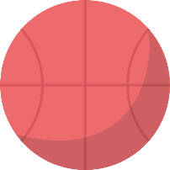
Erstellen Sie mit dieser Vorlage Übersichtspläne für Schränke oder Regale.
Die Grafiken können auch für Einzelschilder verwendet werden (siehe unten).
Schrank 1
Zur Veränderung der Grafiken und zum beibehalten der Breiten-Längen-Proportion: Shift-Taste drücken und an der Ecke eines Objektes „ziehen“.
Beachte, dass die Grafiken zueinander einem stimmigen Verhältnis stehen. Bei der Veränderung eines Objektes geht dies verloren.
Die Schränke und Regelböden sind beliebig verschiebbar und können so an die lokalen Gegebenheiten angepasst werden.
Übersichtshalber kann für jeden in der Sporthalle vorhandenen Schrank eine eigene Folie angelegt werden. Über einen rechtsklick auf die entsprechende Folie in der Folienübersicht kann die Folie dupliziert werden.
Hier ein Instruktionsvideo zur Nutzung des WIMASU Hallenplaners
https://youtu.be/4tSC500Ri_I
Inventar:
Volleybälle
Badminton-Schläger
Badminton-Bälle
Runde Hütchen
Leibchen
Parteibänder
Medizinbälle

Slide 4
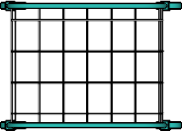
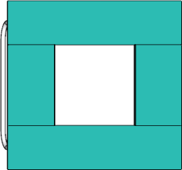
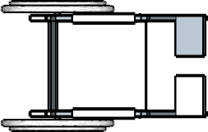
Erstellen Sie mit dieser Vorlage Übersichtspläne für Geräteräume mit zwei Toren.
Zur Veränderung der Grafiken und zum beibehalten der Breiten-Längen-Proportion: Shift-Taste drücken und an der Ecke eines Objektes „ziehen“.
Beachte, dass die Grafiken zueinander einem stimmigen Verhältnis stehen. Bei der Veränderung eines Objektes geht dies verloren.
Schrank 1
Schrank 2
Schrank 3

Slide 5
Erstellen Sie mit dieser Vorlage Übersichtspläne für Geräteräume mit einem Tor.
Schrank 1
Schrank 2
Zur Veränderung der Grafiken und zum beibehalten der Breiten-Längen-Proportion: Shift-Taste drücken und an der Ecke eines Objektes „ziehen“.
Beachte, dass die Grafiken zueinander einem stimmigen Verhältnis stehen. Bei der Veränderung eines Objektes geht dies verloren.

Slide 6
KISTE

Slide 7
HÜTCHEN

Slide 8
HÜTCHEN GESTAPELT

Slide 9
HÜTCHEN RUND

Slide 10
HÜTCHEN RUND GESTAPELT

Slide 11
STANGE

Slide 12
RINGE

Slide 13
GYMNASTIKREIFEN

Slide 14
LEIBCHEN

Slide 15
PARTEIBÄNDER

Slide 16
GYMNASTIKBAND

Slide 17
ZAUBERSCHNUR

Slide 18
SEIL

Slide 19
FUSSBALL

Slide 20
BASKETBALL

Slide 21
HANDBALL

Slide 22
VOLLEYBALL

Slide 23
TENNISBALL

Slide 24
MEDIZINBALL

Slide 25
SOFTBALL

Slide 26
MEDIZINBALL

Slide 27
FLOORBALL

Slide 28
FLOORBALL SCHLÄGER

Slide 29
BADMINTON BÄLLE

Slide 30
BADMINTON SCHLÄGER

Slide 31
TENNIS SCHLÄGER

Slide 32
TISCHTENNIS SCHLÄGER

Slide 33
TISCHTENNIS BÄLLE

Slide 34
1

Slide 35
2

Slide 36
3

Slide 37
4

Slide 38
5

Slide 39
6

